Slide 1

Prepoznavanje ročno napisanih števk
Matej Kalc,
Andraž Zrimšek,
Samo Košir
Hand-written numerals recognition

Slide 2






Predobdelava podatkov – pomanjšanje slik
Nearest neighbour interpolation
Bilinear interpolation

Slide 3
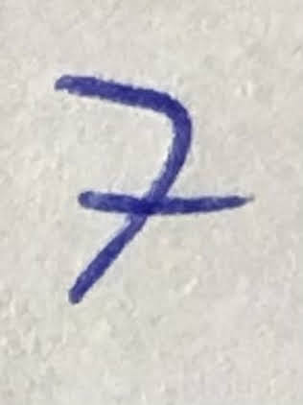
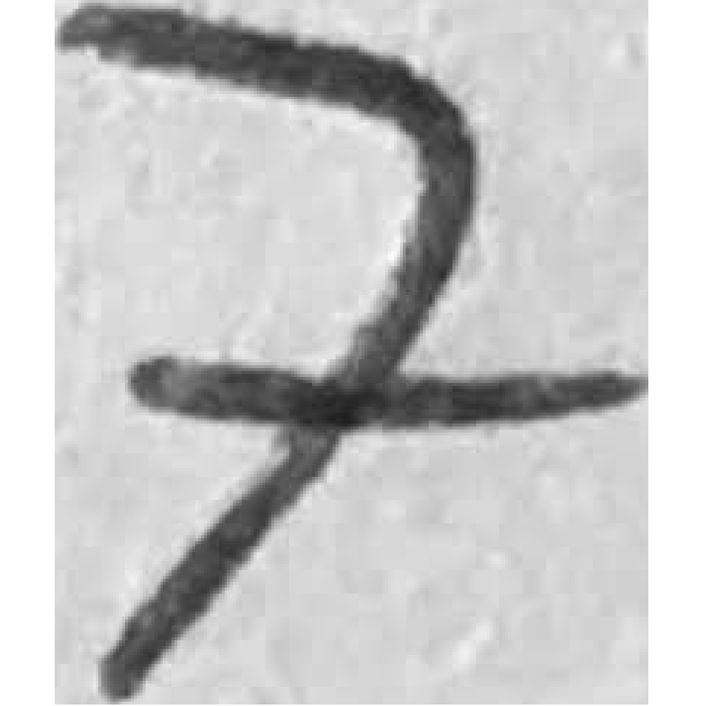
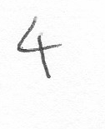

Centriranje števke in normalizacija

Slide 4
Metoda najmanjših kvadratov

Slide 5
Primerjava ca pri obeh metodah
 | Bilinear interpolation | Nearest neighbour interpolation
Brez centriranja in normalizacije | MP: 0.6250 SVD: 0.6500 | MP: 0.6250 SVD: 0.6500
S centriranjem in normalizacijo | MP: 0.7750 SVD: 0.8125 | MP: 0.6375 SVD: 0.6250

Slide 6
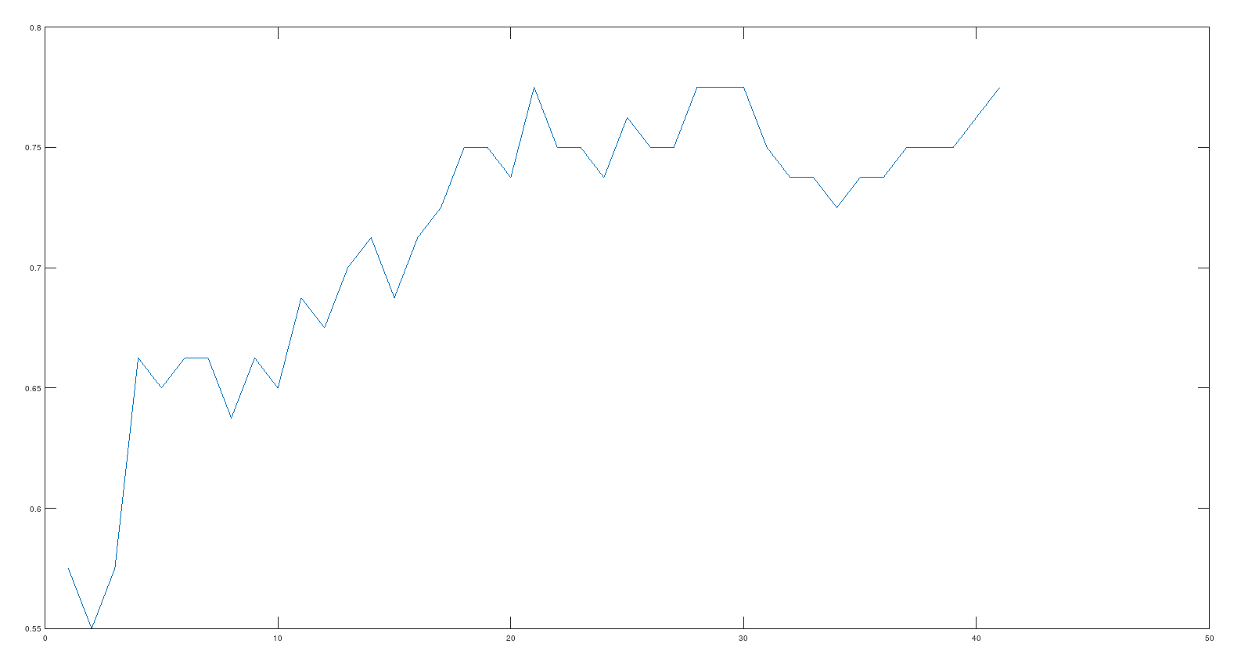
Odvisnost od k (primer: Bilinear interpolation, centriranje in normalizacija)

